Slide 1

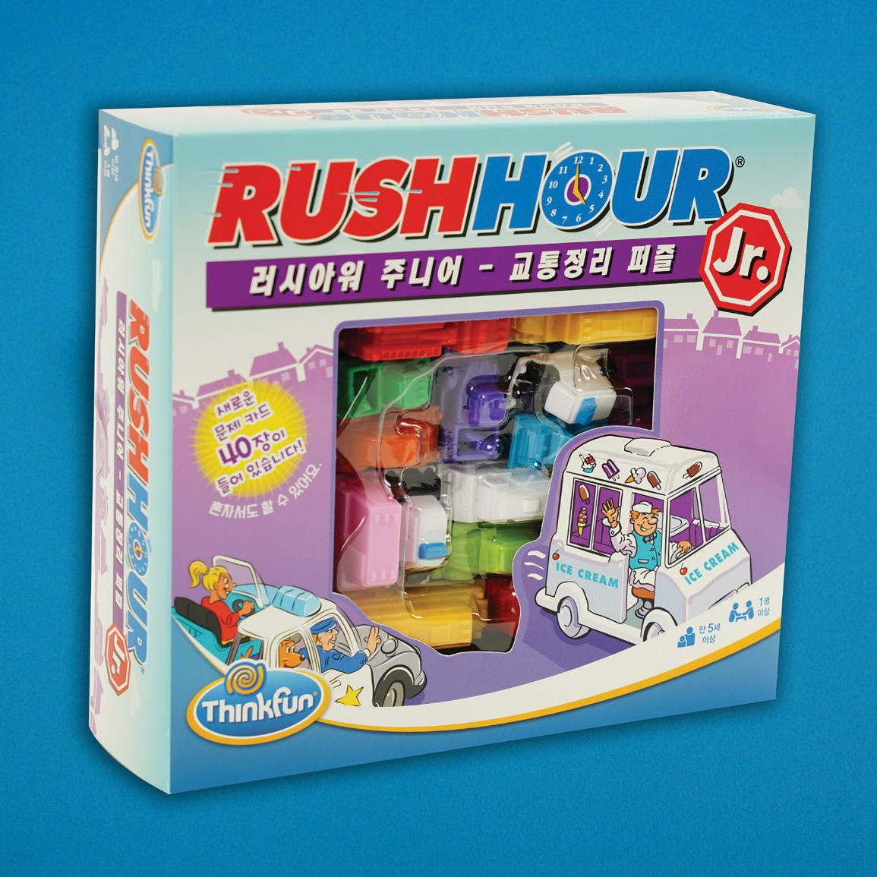
1인 퍼즐의 대명사
러시아워 주니어

Slide 2
목차
구성물
게임 목표
게임 방법
요약
01
02
게임 소개
₀₃ 게임 준비
04
₀₅ 게임 진행
06
₀₇ 게임 종료
08

Slide 3
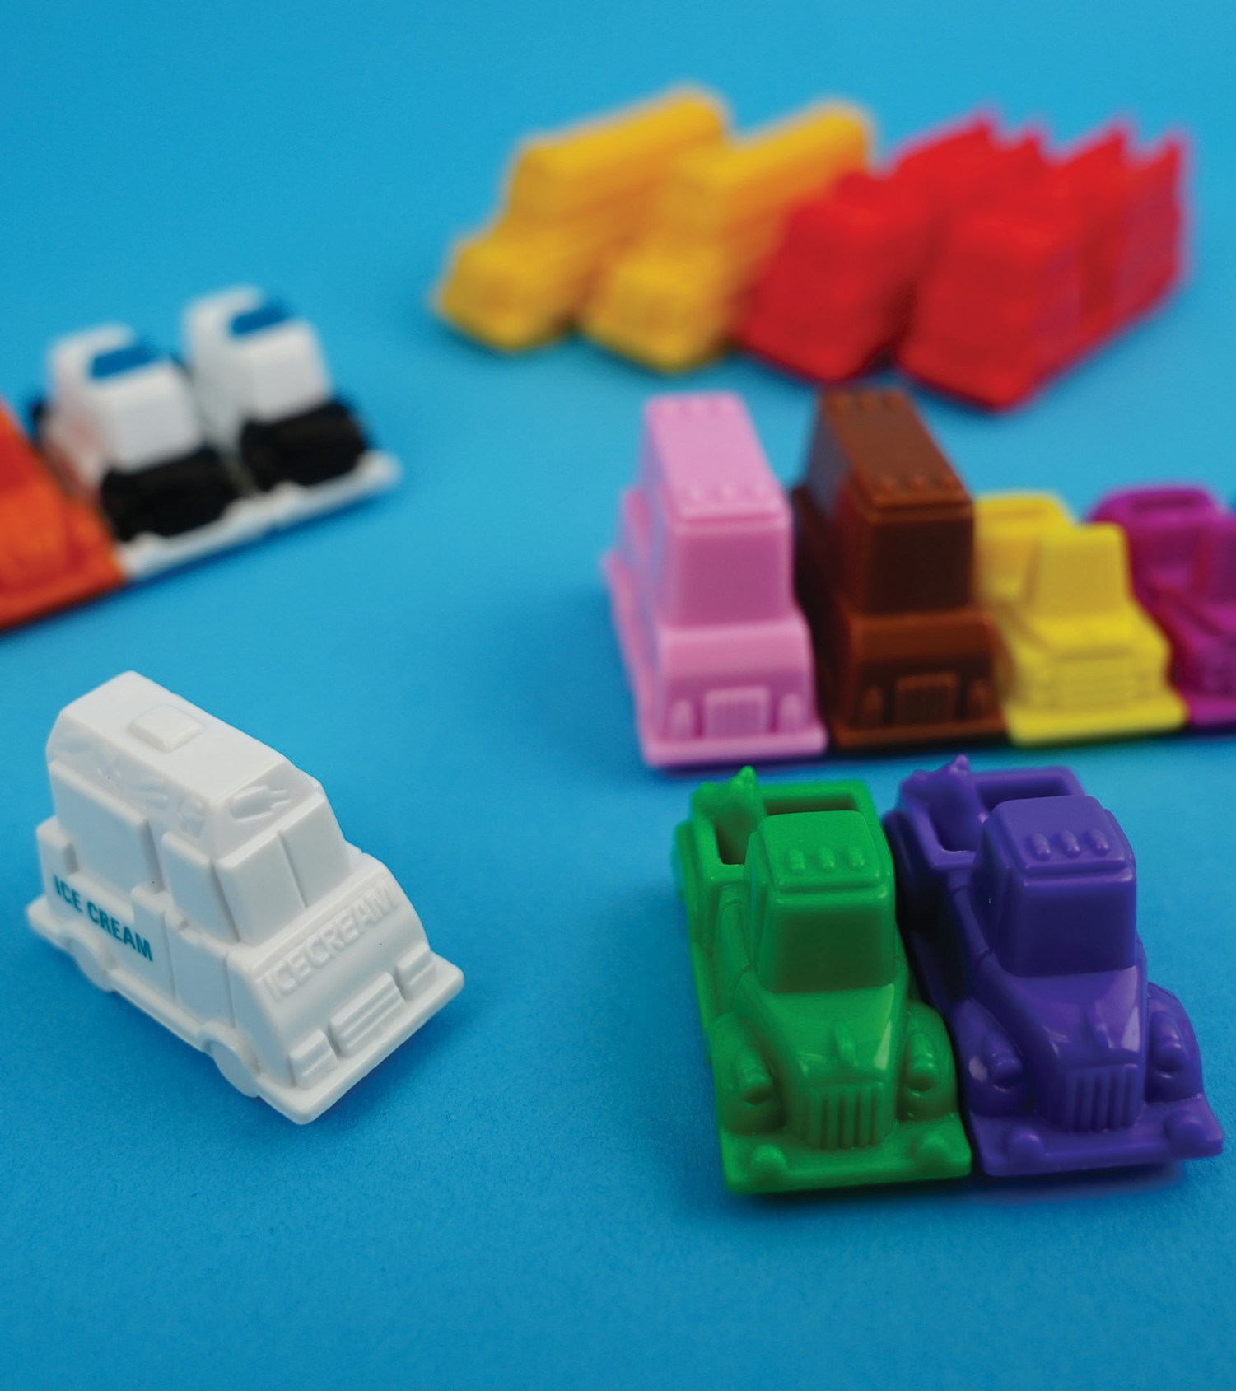
게임 소개
1인 퍼즐의 대명사

Slide 4
1명ㅣ만 5세 이상 ㅣ시간: 난이도에 따라 다름
게임 소개
1997년 멘사 추천 게임 러시아워를
더 어린 아이도 쉽게 즐길 수 있어요.
논리적으로 생각하며 문제를 해결해요.
4단계 난이도로 구성된 문제 카드가 40장 있어요.
만 5세 전 아동은 문제 카드에 나오는 자동차 색깔과
방향에 따라 잘 놓기만 해도 재미있어요.

Slide 5
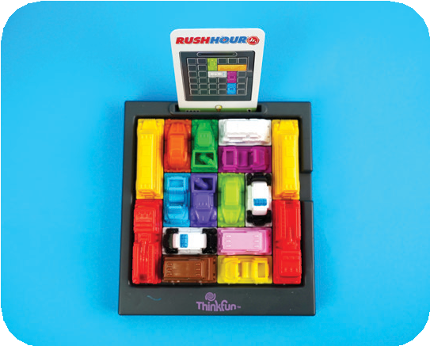
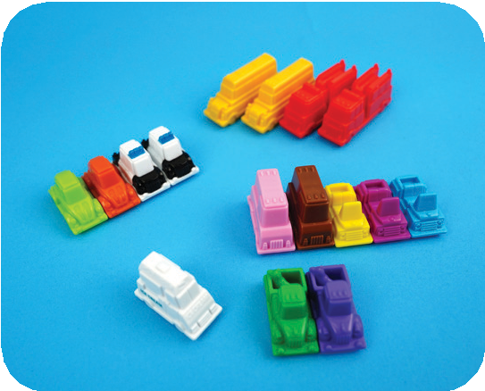
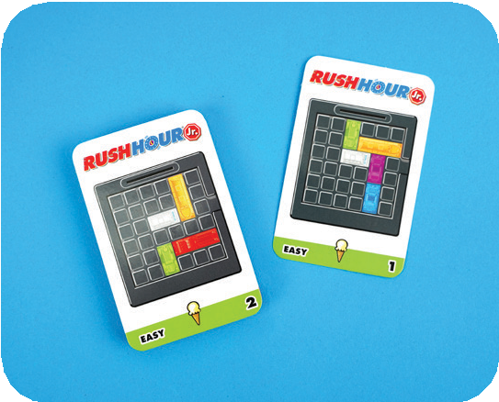

이렇게 들어 있어요
구성물
게임판 1개
자동차 말 16개
문제 카드 40장
보관 주머니

Slide 6
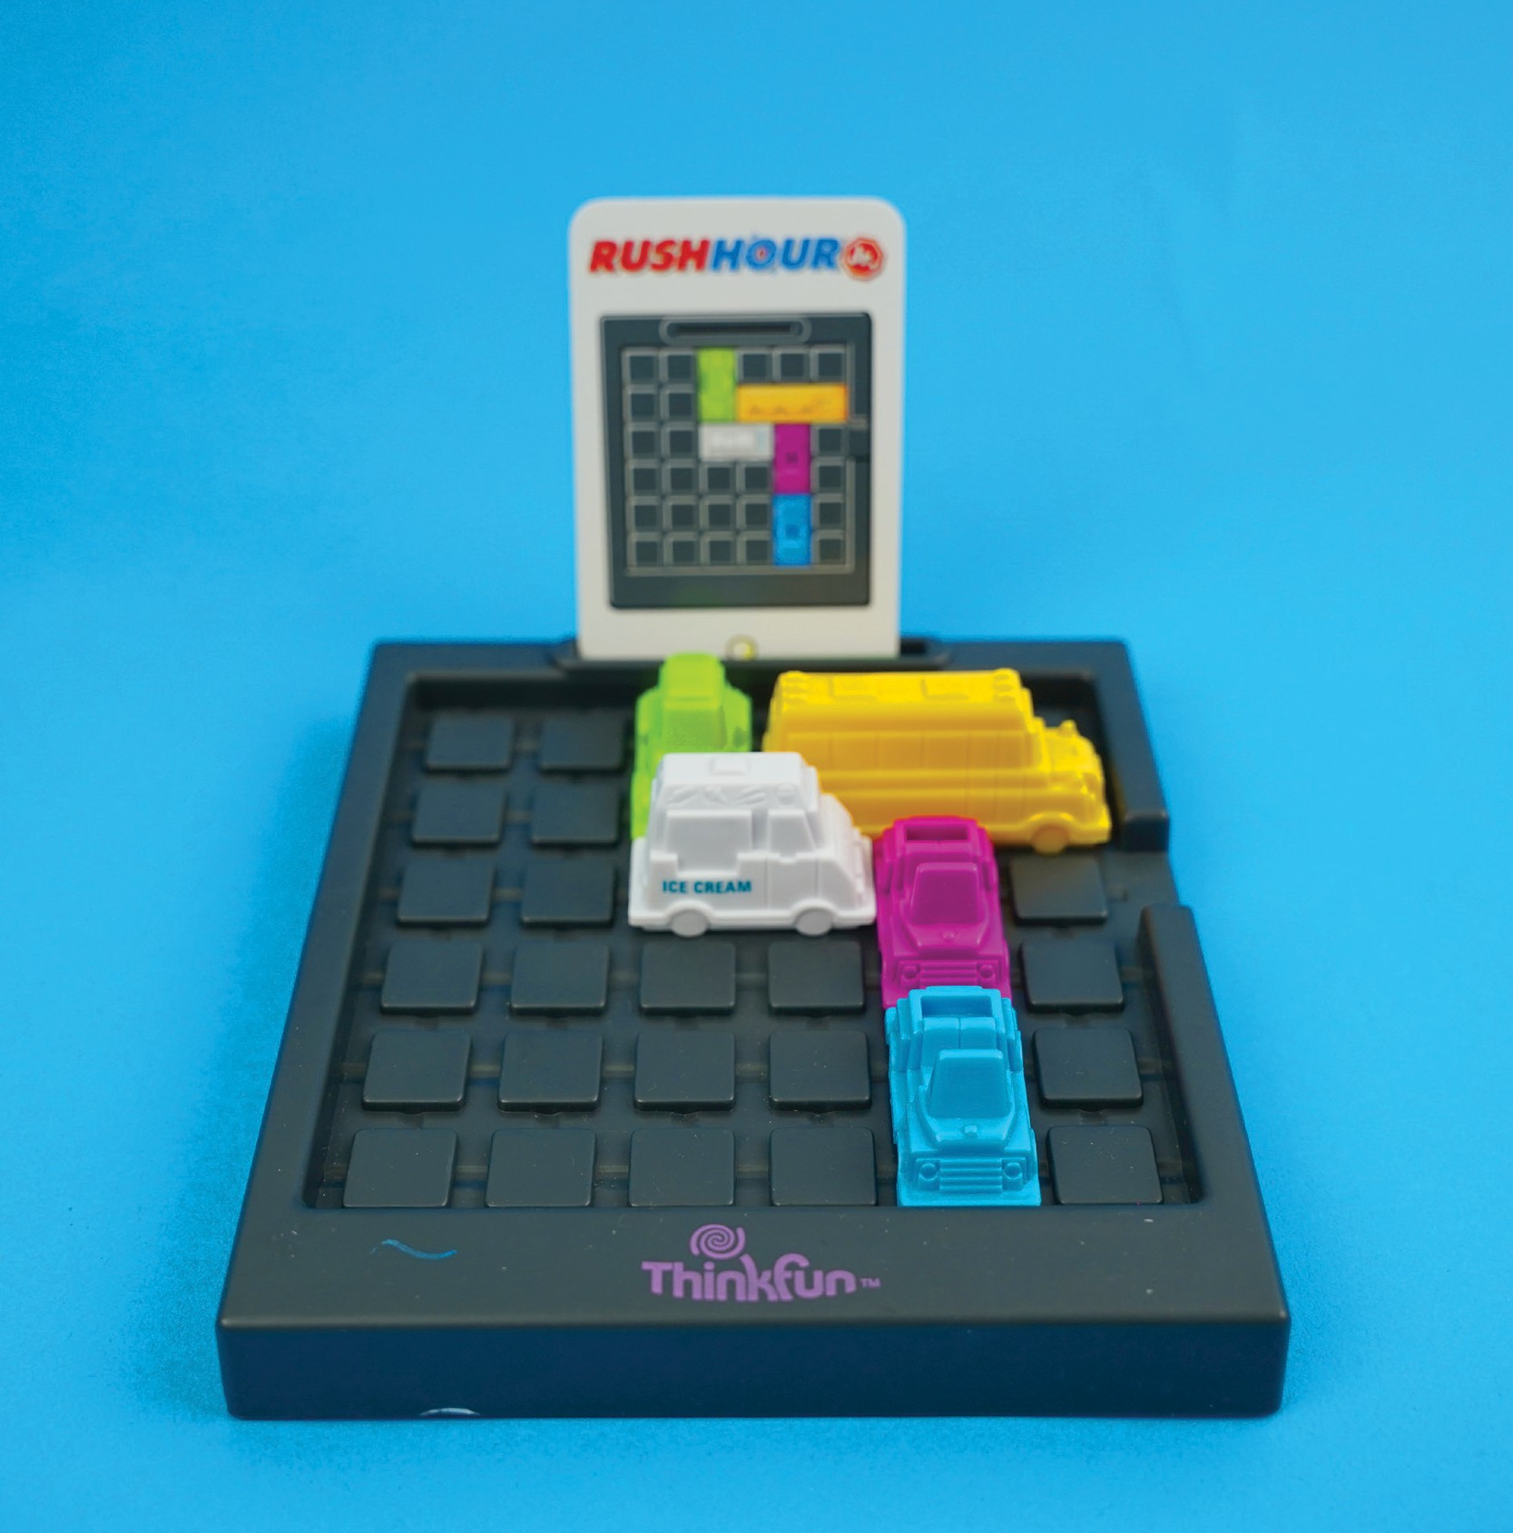
게임 준비
문제대로 놓아요

Slide 7
게임 준비
문제 카드를 고르세요.
그림과 똑같이 되도록 자동차와
아이스크림 트럭을 게임판에 놓으세요.
준비 끝!

Slide 8
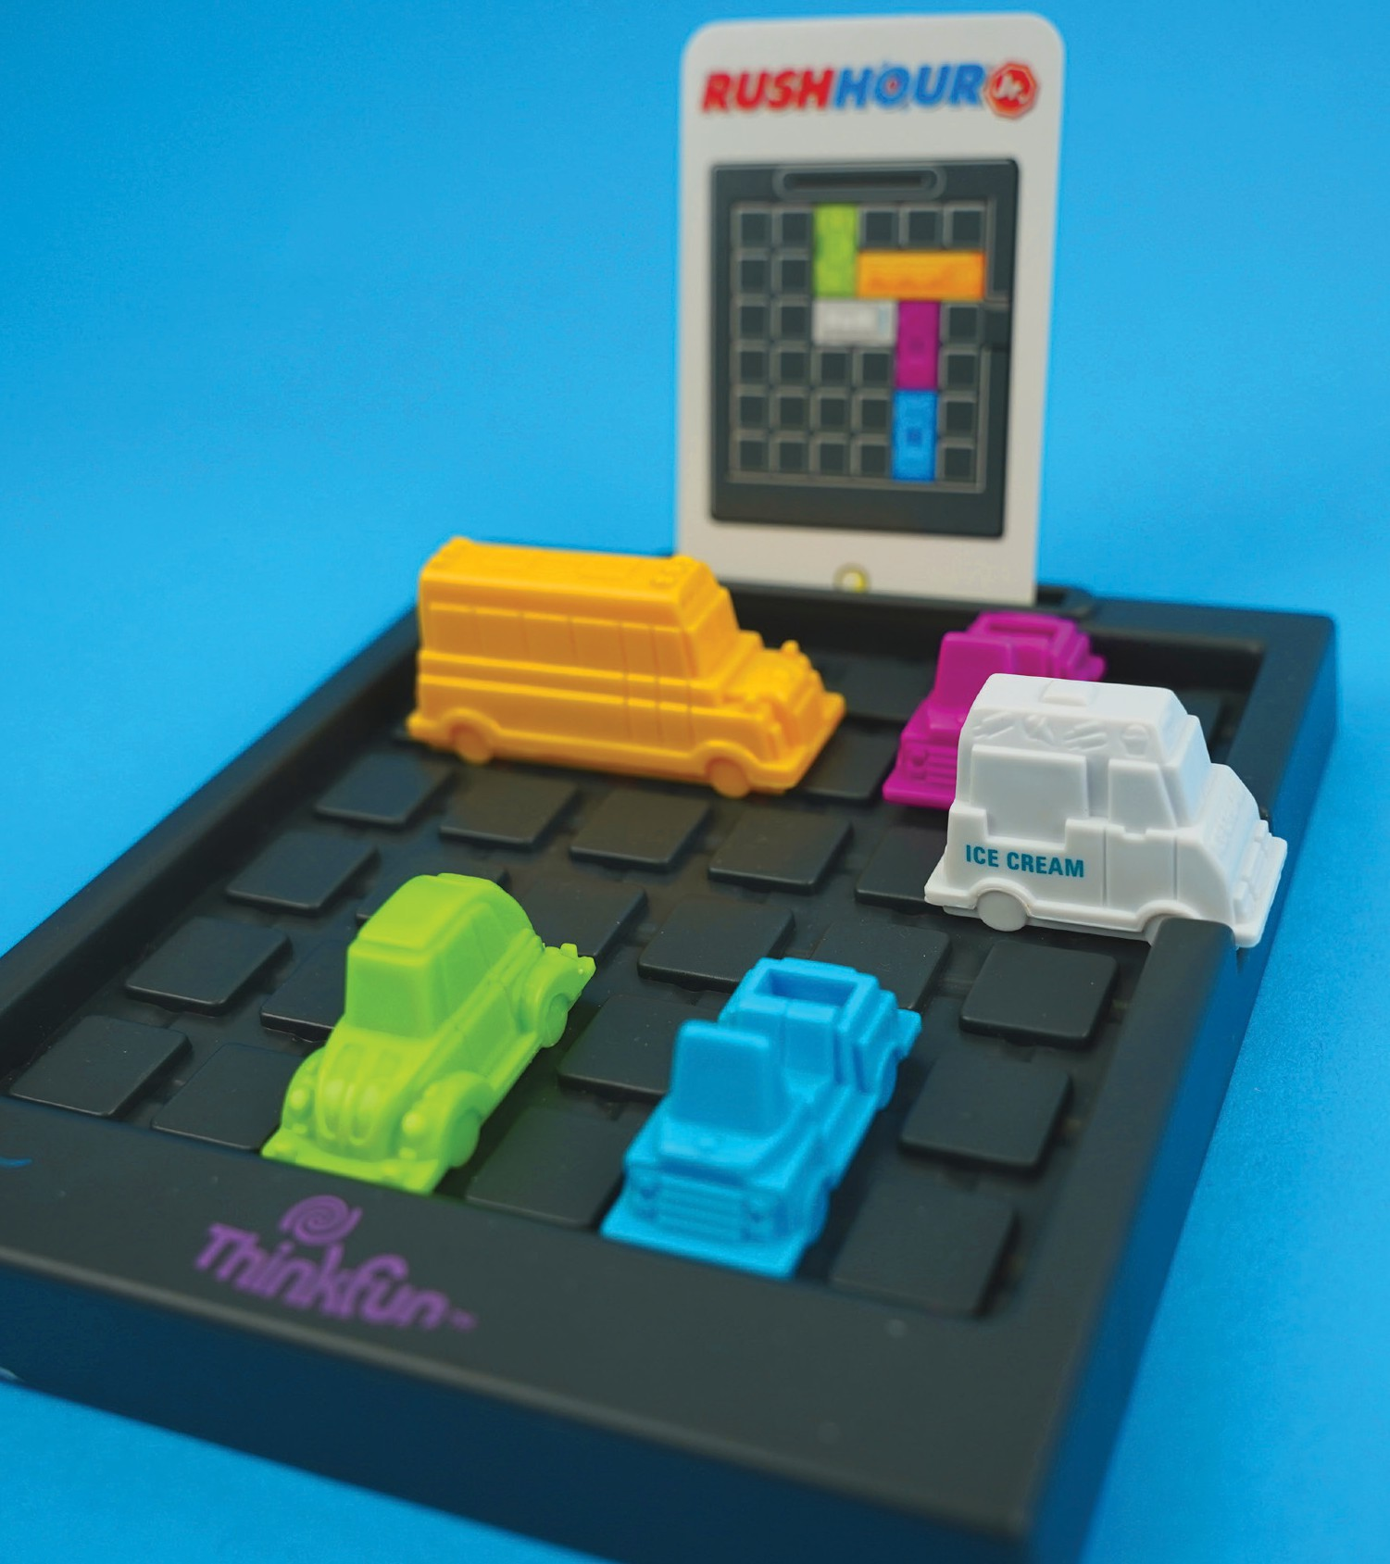
게임 목표
아이스크림 트럭을
빼내세요!

Slide 9
게임 목표
다른 차들을 치워서 아이스크림 트럭이
오른쪽 출구로 나오게 하면 문제 해결!

Slide 10
막힌 도로에서 빠져나오세요
게임 진행
특별한 순서는 없답니다. 아이스크림 트럭을
빼내는 데 집중해서 마음껏 차를 움직여 보세요!

Slide 11
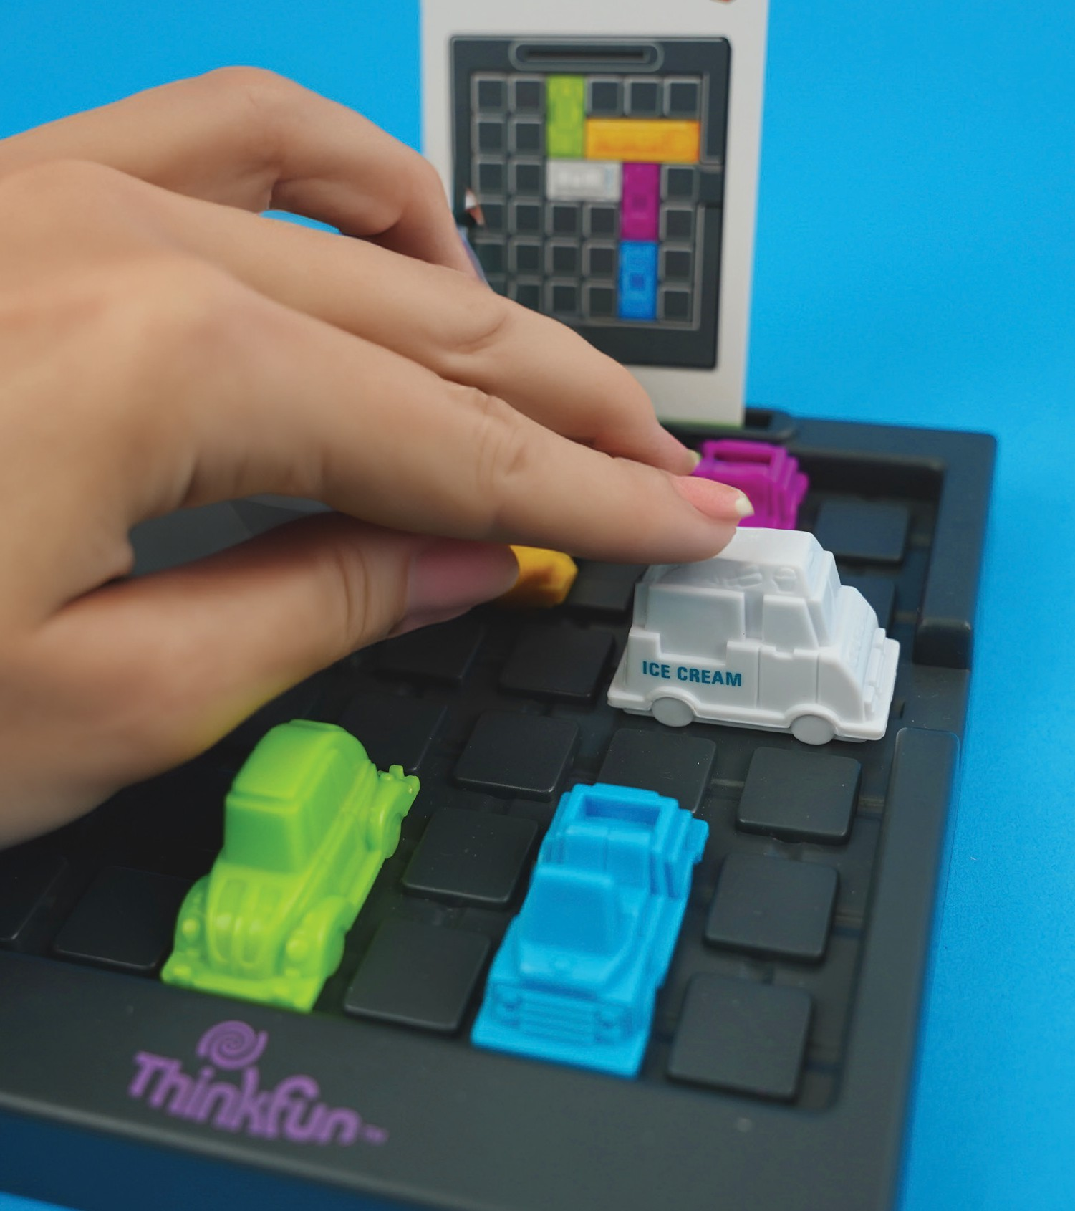
게임 방법
차를 움직여서
길을 내세요

Slide 12
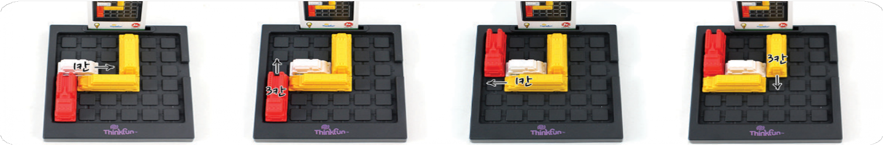
게임 방법
모든 차는 홈을 따라 앞뒤로만 밀 수 있어요.
차를 집어들고 옮기면 안 돼요!
아이스크림 트럭을 가로막은 차들을
어떻게 비켜줄지 생각하고 직접 밀어도 보세요.

Slide 13
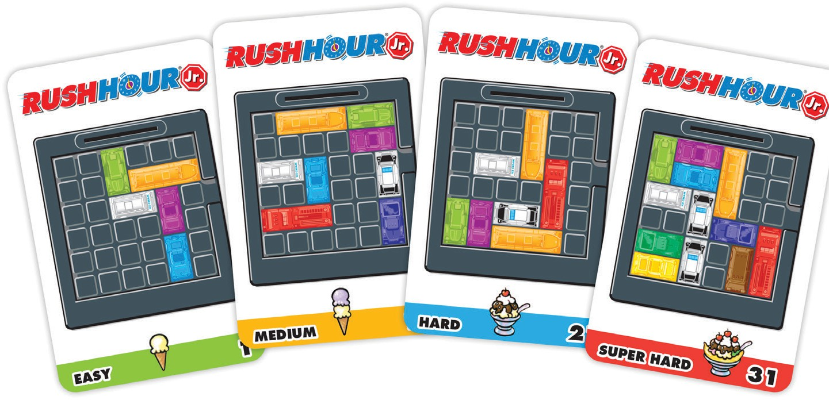
게임 종료
다음 퍼즐에 도전하세요

Slide 14
게임 종료
아이스크림 트럭을 빼냈나요? 축하합니다!
새로운 문제 카드를 놓고 다시 도전해 보세요!

Slide 15
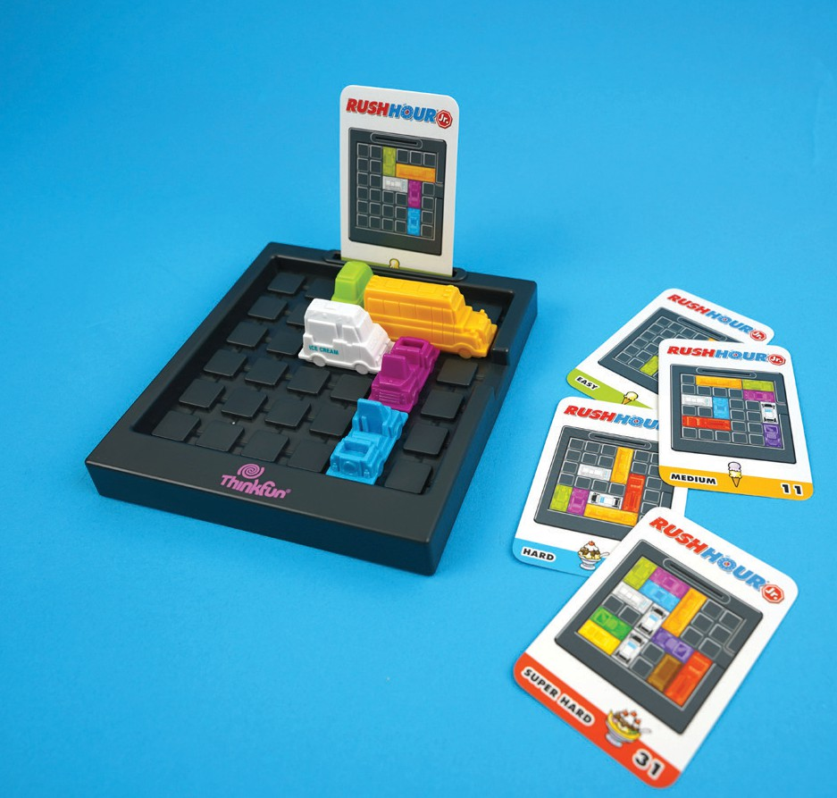
한눈에 보는 러시아워 주니어
게임 요약
게임 준비
문제 카드, 게임판, 자동차 말
게임 진행
차들을 앞뒤로 움직여 길 만들기
게임 진행
아이스크림 트럭이 게임판에서 빠져나오면 문제 해결!

Slide 16



감사합니다

